Slide 1
Презентация «Звуки Л-Ль, буква Л»
Подготовила учитель-логопед
Макашина З.А.

Slide 2
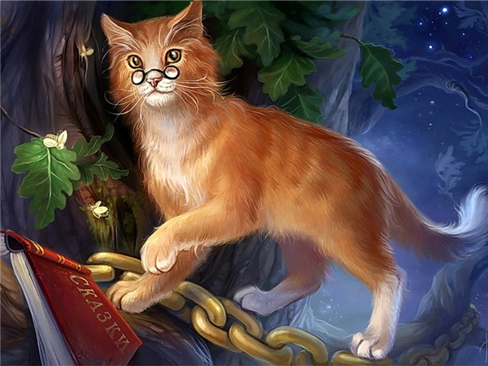
У Лукоморья дуб зелёный, Златая цепь на дубе том, И днём и ночью Кот учёный, Всё ходит по цепи кругом.

Slide 3
С какой же сказки мне начать? Одну я помню… Сказку эту – поведаю я свету: Однажды утром ясным Расцвёл цветок прекрасный На лепестке-ладошке В нём девочка жила. Была мала, как крошка, И как цветок мила! Как называется сказка? Кто Это?

Slide 4
Дюймовочка

Slide 5
Столяр Джузеппе – Сизый Нос
Полено как-то в дом принёс,
Он начал что-то мастерить
Полено стало говорить!

Slide 6
БУКВА –то, что мы пишем и видим

Slide 7
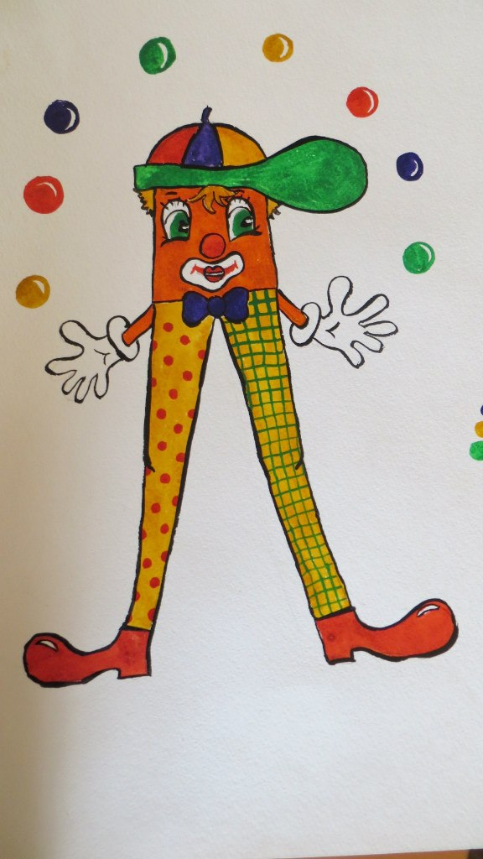
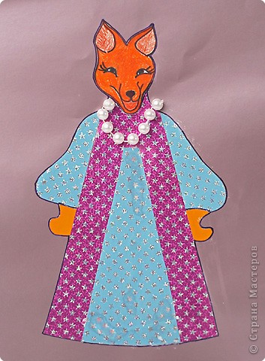
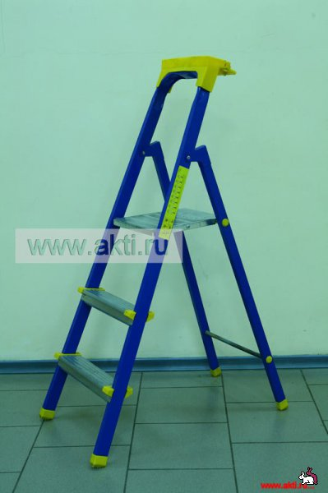
На что похожа буква Л?

Slide 8
Мы работали, писали, мы немножечко устали! ОТДОХНЕМ! Логоритмика «Полялякаем»

Slide 9
В русской сказке есть красавица
Добротою
она славится,
И премудрости все знает
Как её все называют?

Slide 10
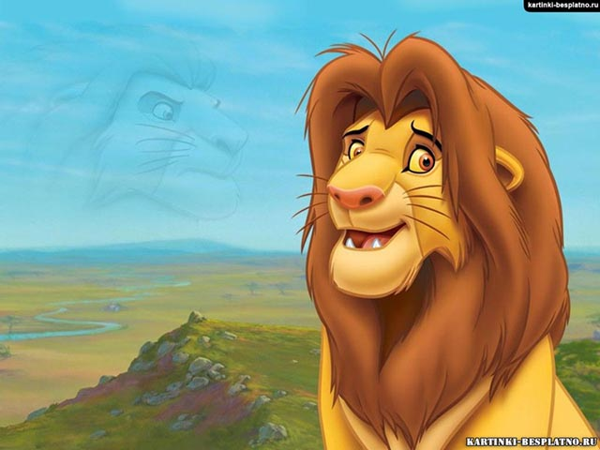
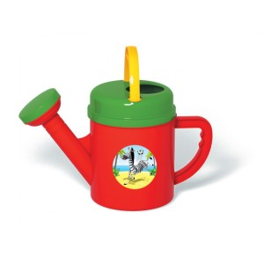

Slide 11
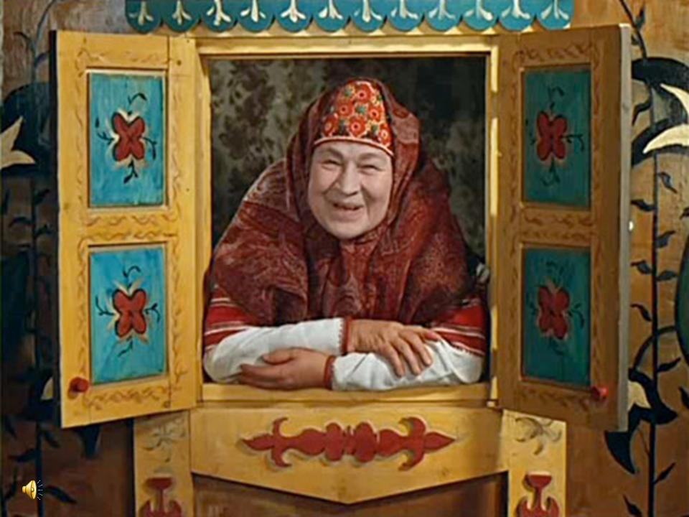
УМНИЦЫ!

